Slide 1
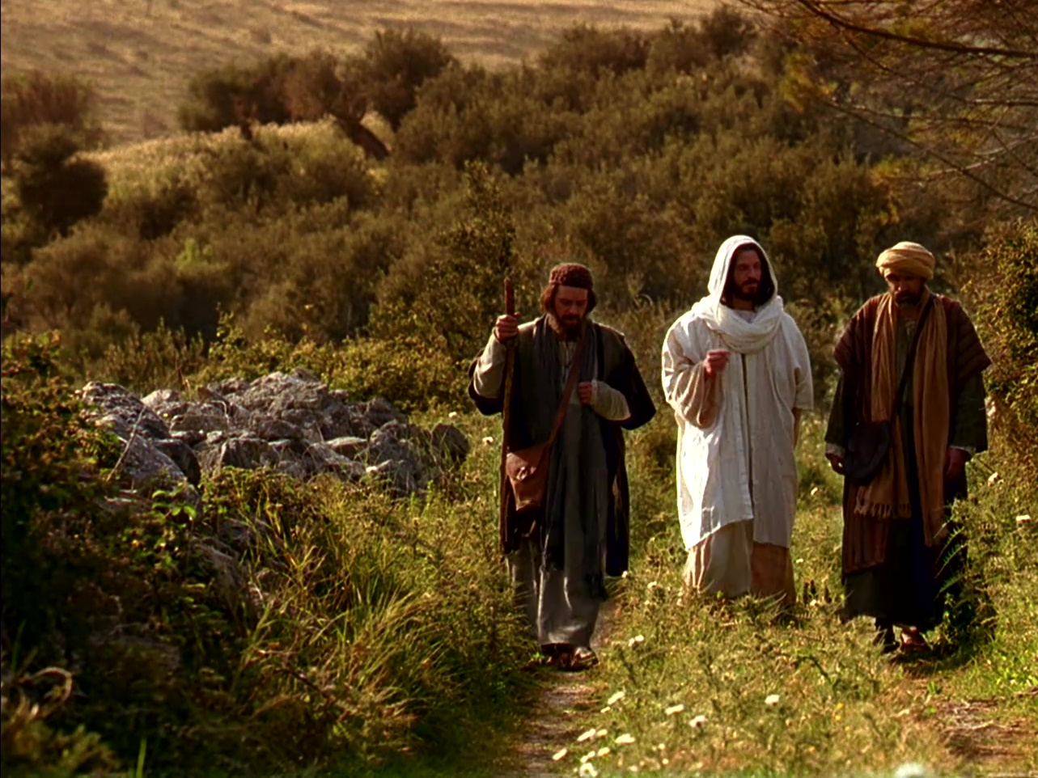
Približal se jima je sam Jezus in hodil z njima Lk 24,15

Slide 2
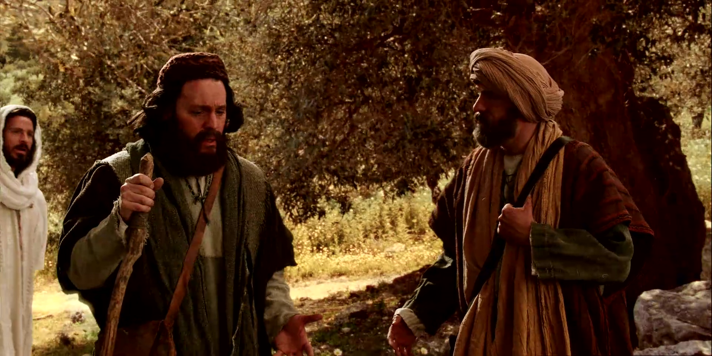
Po Jezusovi smrti sta dva razočarana učenca zapustila Jeruzalem in se napotila v kraj z imenom Emavs.

Slide 3
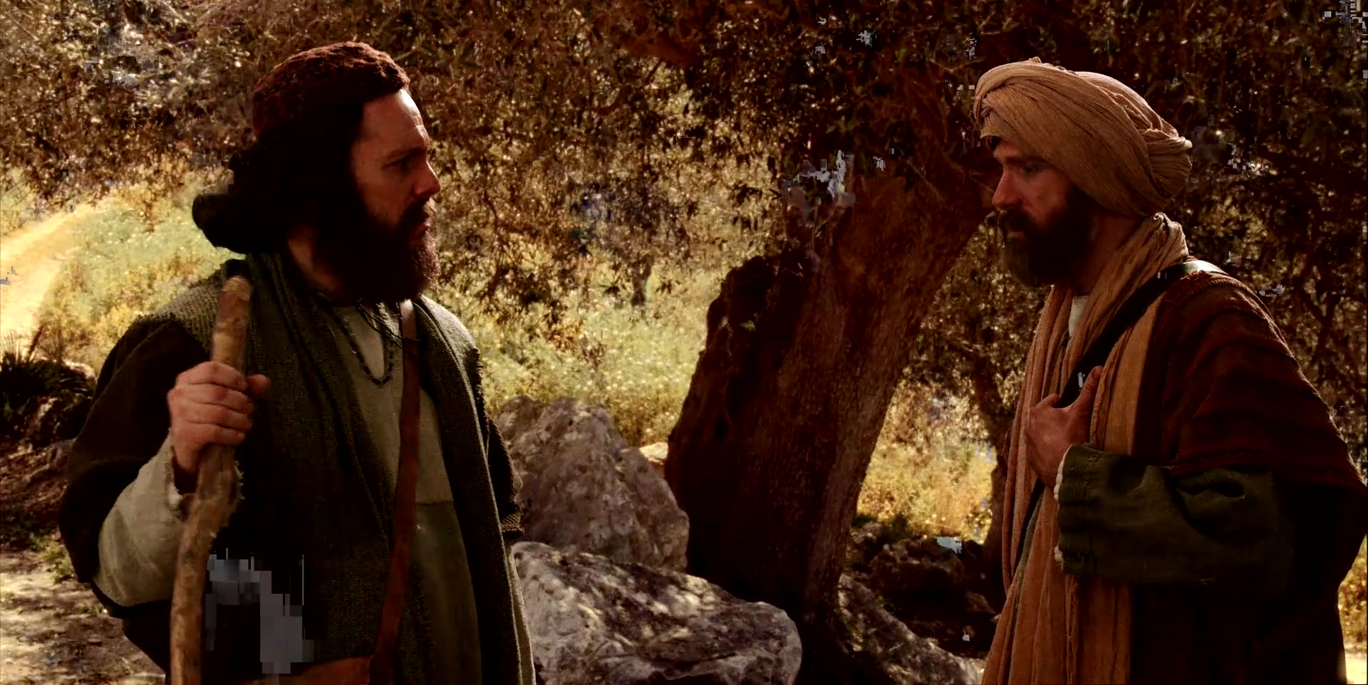
Ne razumeta… Kako je mogoče, da preroka, kot je Jezus, obsodijo na smrt in ga križajo?
O tem se med potjo pogovarjata in ne najdeta odgovora.

Slide 4
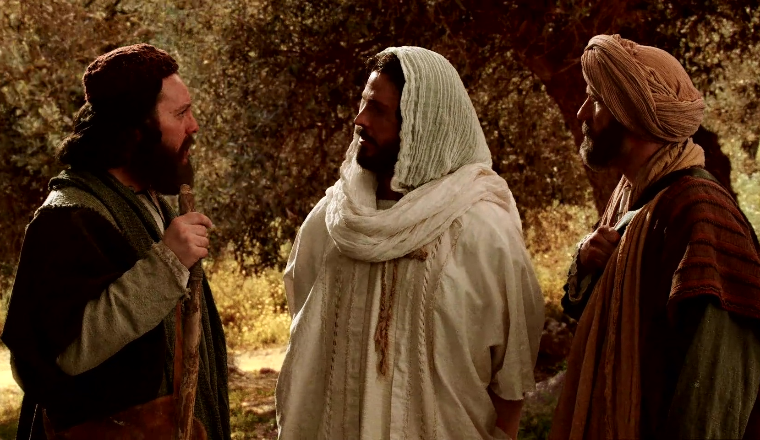
Približa se jima sam Jezus in hodi z njima, a onadva Ga ne prepoznata.

Slide 5
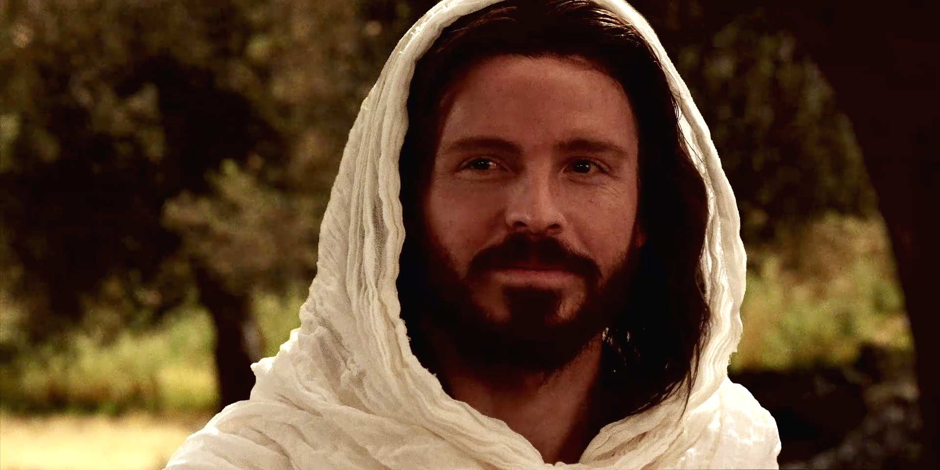
Jezus jima pomaga razumeti, da sta Mesijevo trpljenje in smrt že napovedana v Svetem pismu.
In prižge novo upanje v njunih srcih.

Slide 6
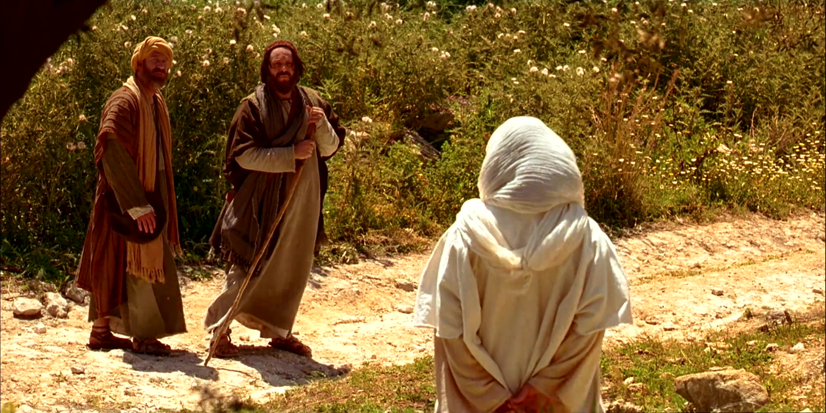
Učenca začutita izredno privlačnost do tistega človeka in ga povabita, naj ostane z njima, saj je že večer.

Slide 7
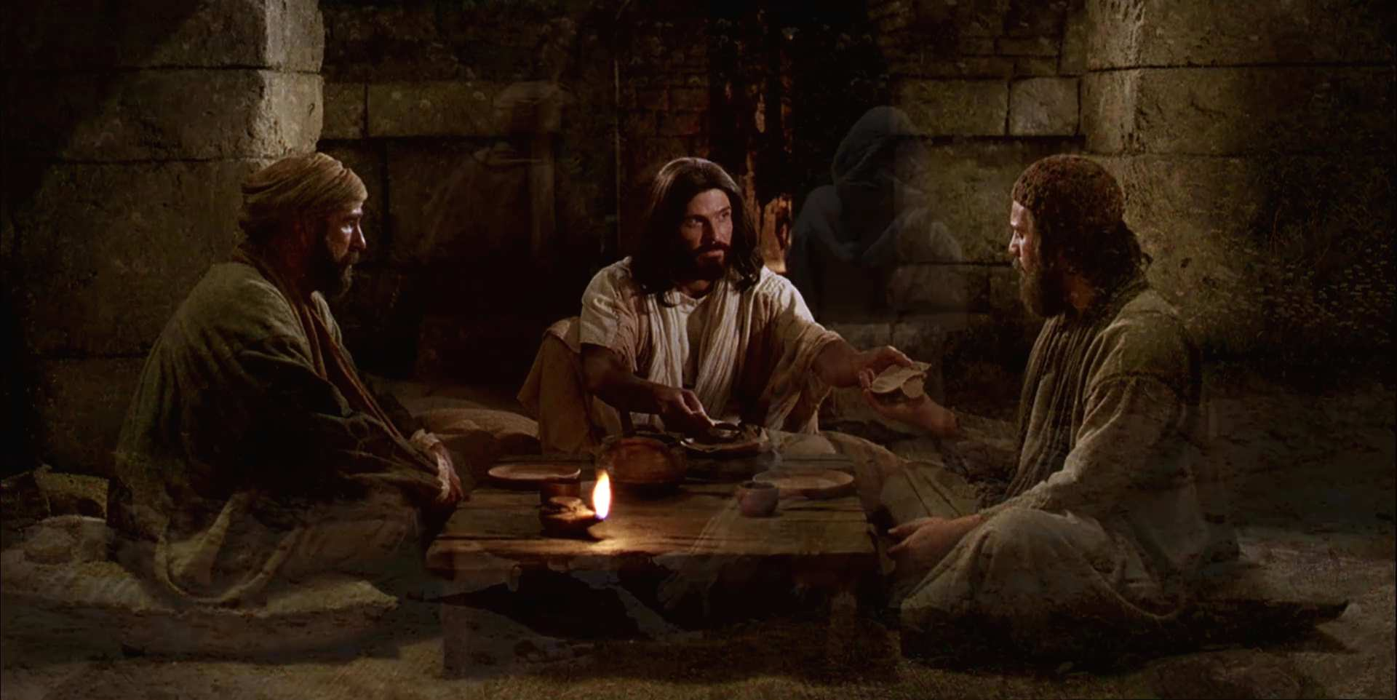
Jezus sprejme povabilo in vstopi v njun dom.
Pri mizi blagoslovi kruh, ga razlomi in končno Ga prepoznata.

Slide 8
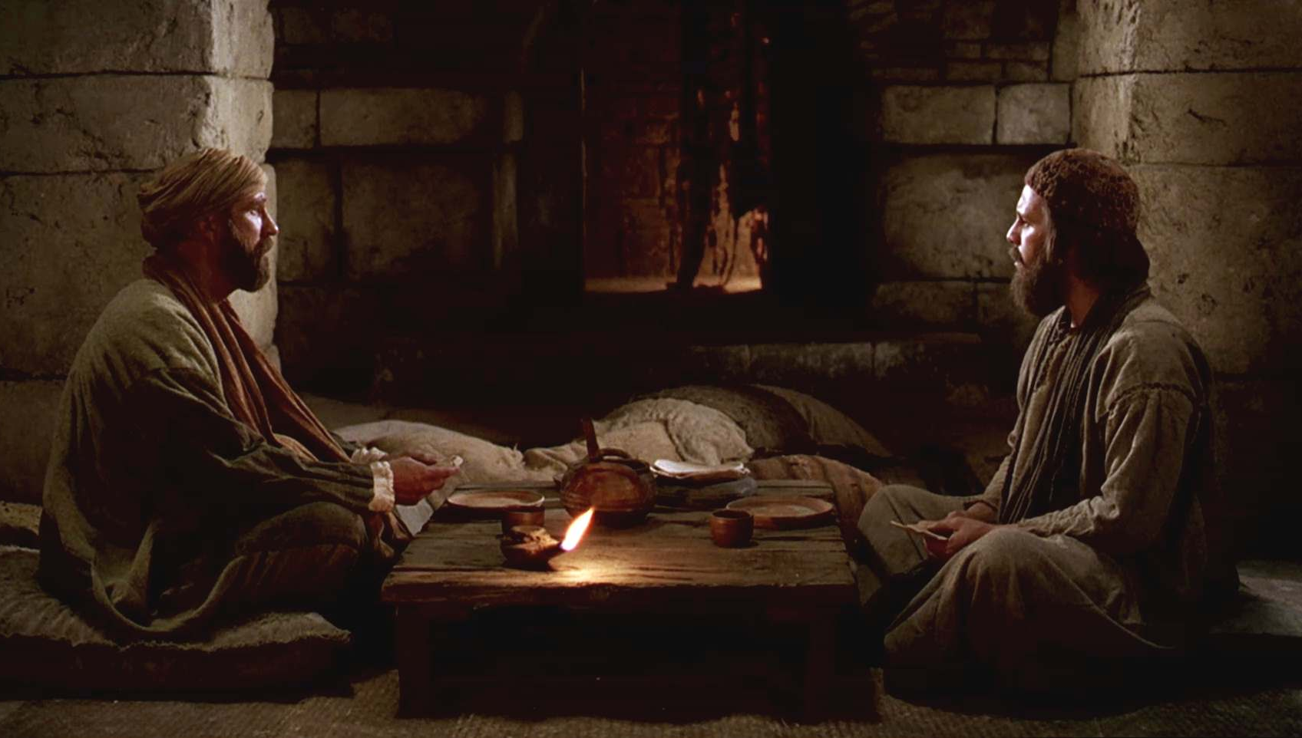
On izgine in ju pusti v polnem začudenju.

Slide 9
Takoj se vrneta v Jeruzalem, da bi drugim učencem povedala,
da ju je sam Jezus spremljal na poti v Emavs.

Slide 10
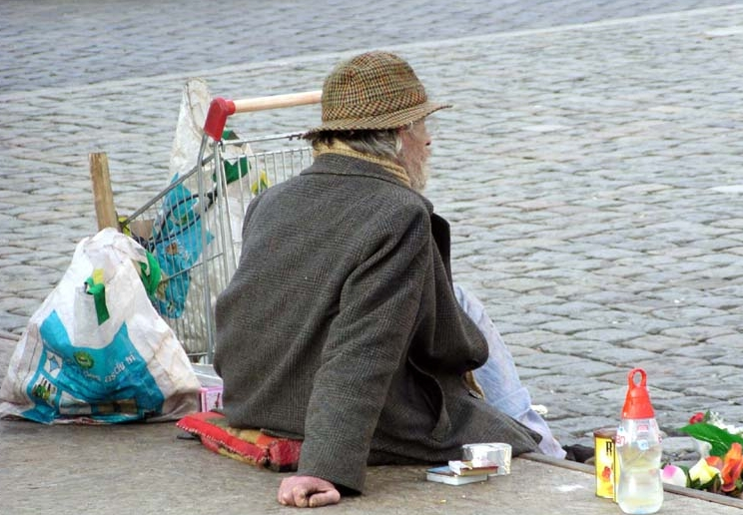
Po cestah Francije nekateri ljudje sprejemajo brezdomce v domove Društva Lazar,

Slide 11
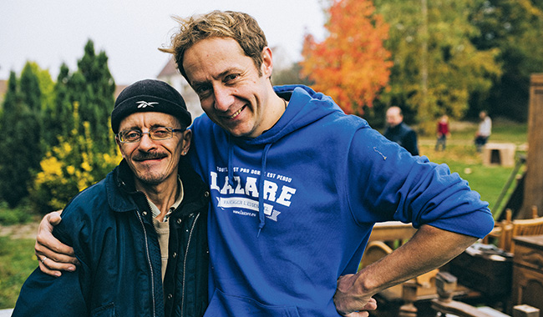
ki ga je ustanovil Étienne Villemain.

Slide 12
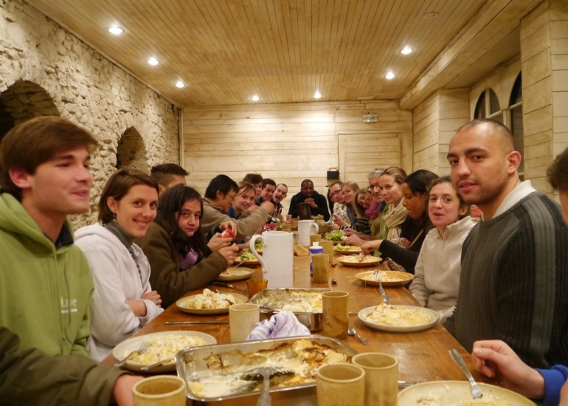
Prostovoljci živijo skupaj z brezdomci kot ena družina.

Slide 13
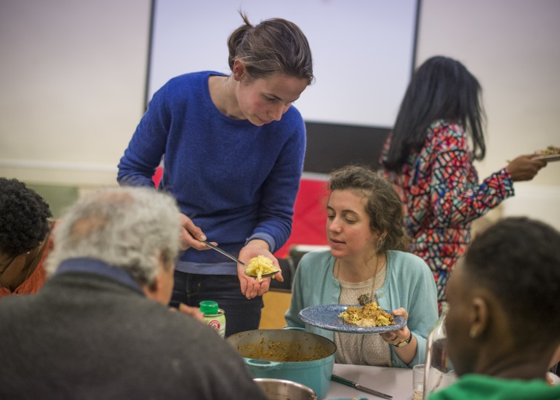
»Ljudi, ki pridejo k nam, pravi Étienne, ne sprašujemo o njihovi preteklosti.

Slide 14
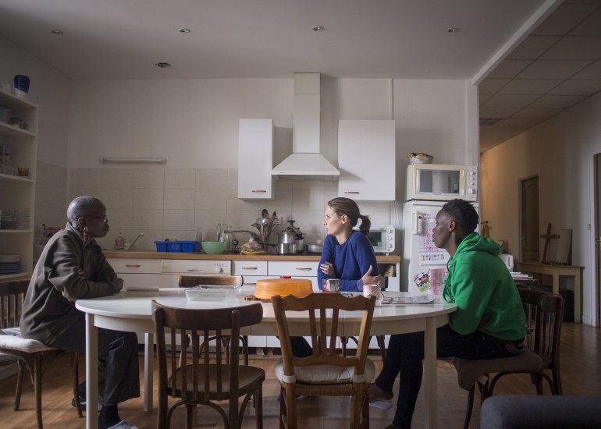
Nekateri nam povedo svojo zgodbo šele po dveh, treh letih skupnega življenja.

Slide 15
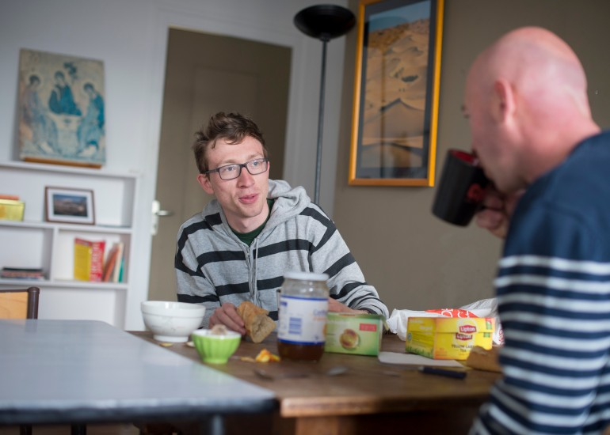
Priznajo, da so bili v zaporu, da so zagrešili veliko hudega…

Slide 16
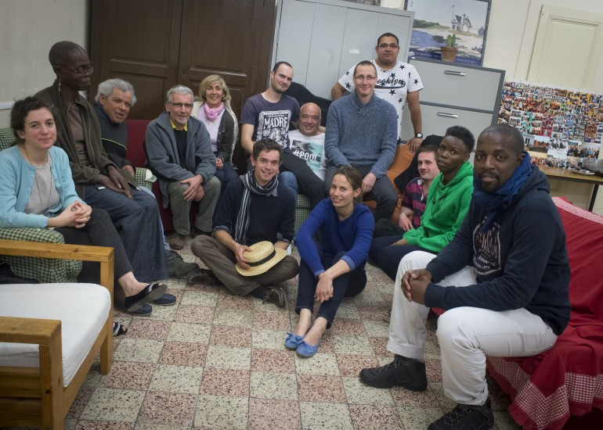
Morda je prav, da nam tega ne povedo takoj, tako jih sprejmemo brez predsodkov.

Slide 17
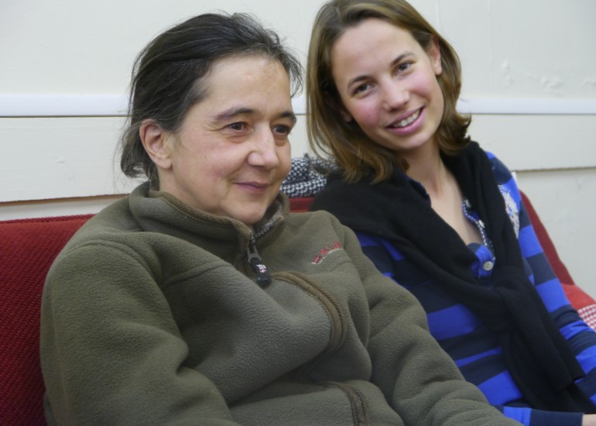
Po naših domovih skušamo živeti v medsebojni dobrohotnosti.

Slide 18
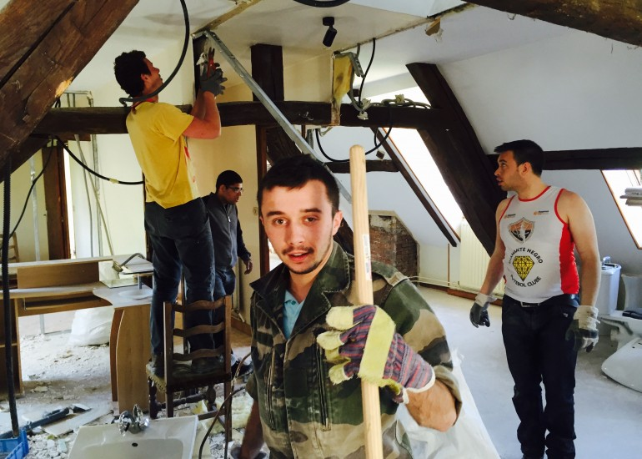
Napravimo vse, da bi lahko vsakdo mogel ovrednotiti lastne talente.

Slide 19
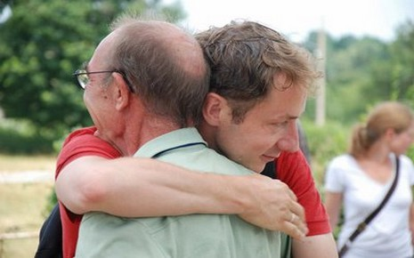
Vse se je začelo, ko sem bil star 20 let in sva skupaj s prijateljem sprejela človeka, ki je spal v snegu.

Slide 20
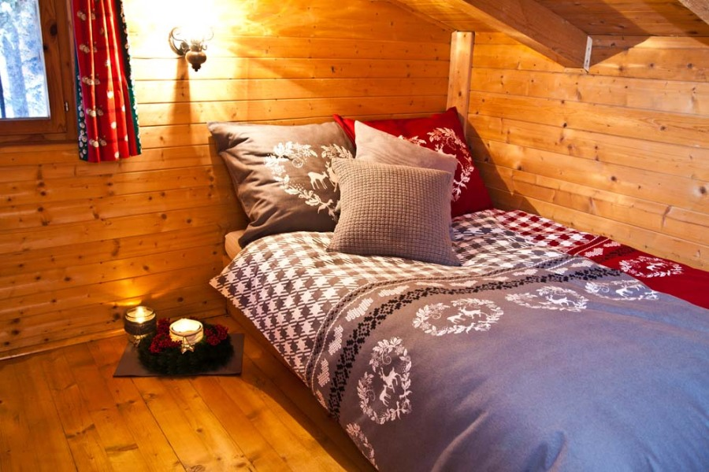
Povabila sva ga na večerjo in je prespal pri nas. Bilo je na sveti večer.

Slide 21
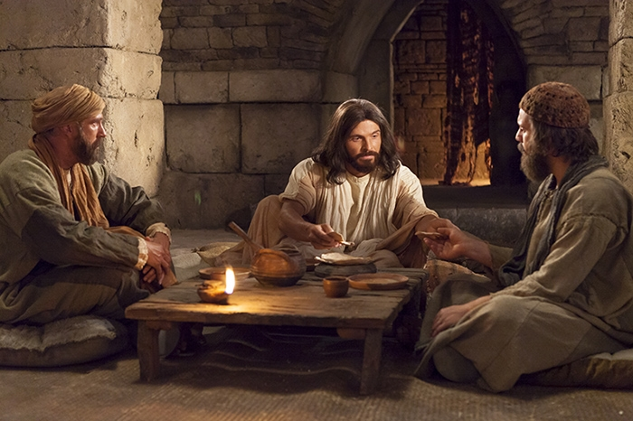
Bilo je nekaj posebnega: kot bi romar iz Emavsa stopil pod našo streho.

Slide 22
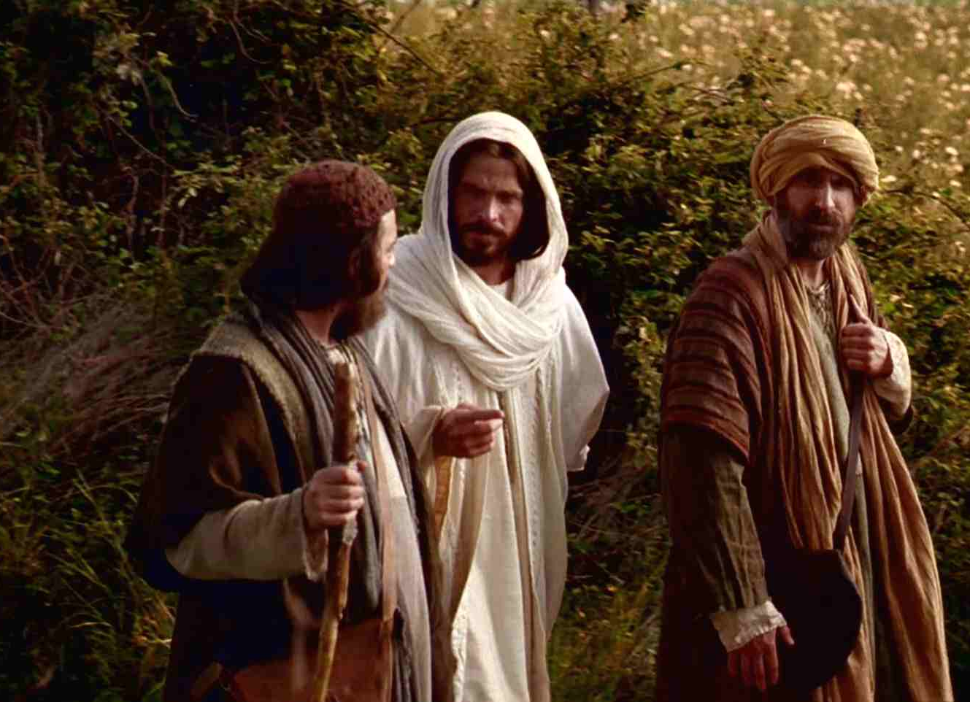
3. velikonočna nedelja - A
don Ferruccio /prevod bojanM

